Slide 1
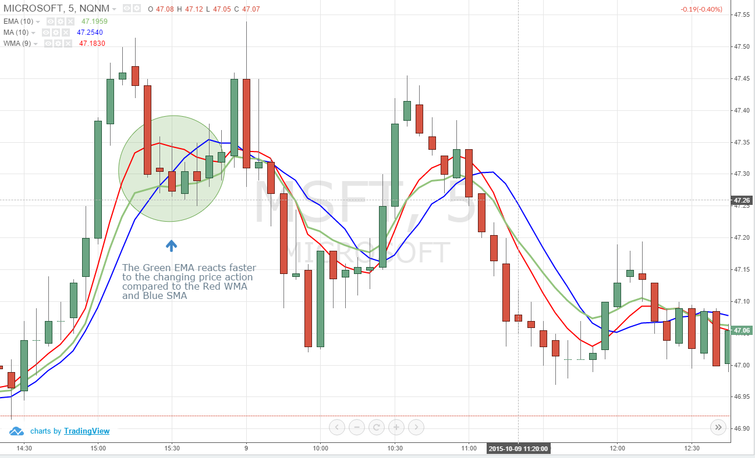
ĐƯỜNG TRUNG BÌNH ĐỘNG MOVING AVERAGE

Slide 2
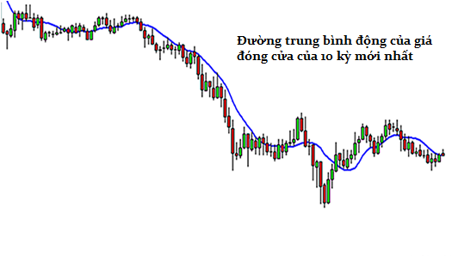
Đường trung bình động Moving average là gì?
Đường trung bình Moving average, thường được gọi tắt là đường trung bình MA.
Đường trung bình MA là cách để làm mượt, hay là làm đơn giản hóa hoạt động biến động của giá theo thời gian, bằng biểu đồ đường đơn giản.
Đường trung bình MA được tính bằng trung bình giá đóng cửa của các cây nến, trong một khoảng thời gian X tùy chọn.
MA được sử dụng để hỗ trợ chúng ta tiên đoán giá trong tương lai. Nhìn vào độ dốc của đường trung bình bạn có thể dự đoán giá sẽ biến đổi như thế nào.

Slide 3
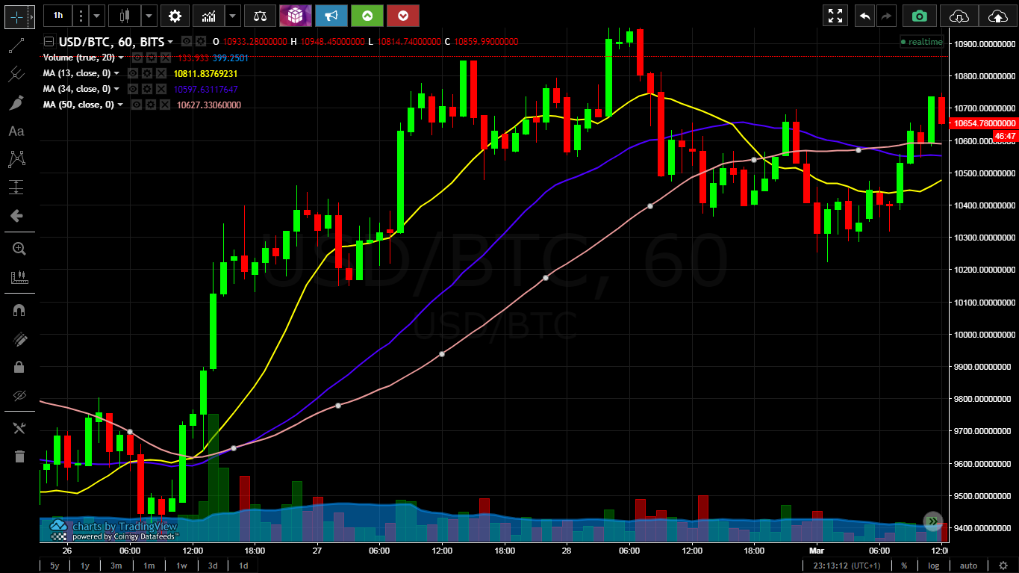
Như đã nói, đường trung bình làm mượt hoạt động của giá.
Có nhiều dạng đường trung bình khác nhau và mỗi loại lại có kiểu “làm lượt” của riêng mình.
Một cách tổng quan, đường trung bình càng mượt thì nó càng phản ứng chậm với giá hơn. Một đường trung bình nhiều biến động hơn thì nó sẽ phản ứng nhanh hơn với những thay đổi của giá. Để làm cho đường trung bình mượt hơn, bạn cần lấy trị số trung bình của giá ở số kỳ thời gian nhiều hơn.
Đường trung bình động MA có 2 dạng chính thường được sử dụng:
Đường trung bình đơn giản – Simple Moving Average (SMA)
Đường trung bình lũy thừa – Exponential Moving Average (EMA)

Slide 4
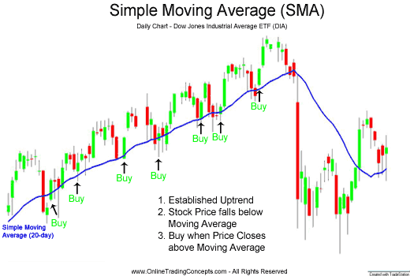
Simple Moving Average
Simple Moving Average, viết tắt là đường SMA, là kiểu đường trung bình đơn giản nhất, được tính bằng trung bình cộng giá đóng cửa của các cây nến.
Ví dụ: nếu vẽ đường trung bình SMA cho số cây nến là 10, thì chúng ta cộng lại giá đóng cửa của 10 cây nến gần nhất và chia cho 10. Cứ liên tiếp như vậy, chúng ta sẽ có được 1 đường SMA.
Như hầu hết các công cụ chỉ báo (indicator) khác, MA cũng có tính trễ, bởi vì MA dùng để tính mức trung bình của giá trong quá khứ nên MA chỉ giúp bạn thấy hướng đi tổng quan của giai đoạn giá đã qua. Việc của bạn là nghiên cứu và phát hiện xem dữ liệu quá khứ này sẽ phản ánh điều gì về tương lại.

Slide 5
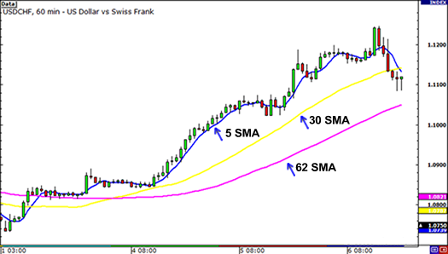
Biểu đồ minh họa này là ví dụ về việc đường SMA làm mượt giá như thế nào:
Trong biểu đồ, chúng ta đặt 3 đường SMA khác nhau, là SMA5, SMA30 và SMA62. Như bạn đã thấy, đường SMA với số cây nến trung bình càng lớn, thì nó sẽ càng mượt và càng biến động chậm hơn so với giá thị trường. Đường SMA62 cách xa đường giá hơn so với SMA30 và SMA5.
Điều này bởi vì SMA62 là trung bình cộng giá đóng cửa của 62 cây nến trước, số cây nến càng nhiều thì SMA càng phản ứng chậm so với giá.

Slide 6
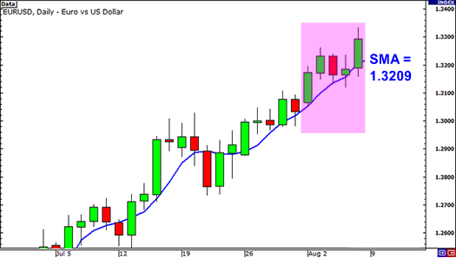
Chúng ta hãy xem ví dụ bên cạnh với đường SMA 5.
Và giá đóng cửa của 5 cây nến này là:
Nến 1: 1.3172
Nến 2: 1.3231
Nến 3: 1.3164
Nến 4: 1.3186
Nến 5: 1.3293
Và chúng ta tính ra SMA như sau:
(1.3172 + 1.3231 + 1.3164 + 1.3186 + 1.3293) / 5 = 1.3209
Nhưng giả sử, trong cây nến thứ 2, có 1 yếu tố gì đó, khiến giá rớt xuống là 1.3000 chứ không phải là 1.3231 như ở trên. Thì khi đó SMA được tính là: (1.3172 + 1.3000 + 1.3164 + 1.3186 + 1.3293) / 5 = 1.3163

Slide 7
TÓM TẮT:
Một đừơng trung bình là cách làm phẳng hoạt động giá cả
Có nhiều kiểu đường trung bình. Hai kiểu thông dụng nhất là SMA và EMA
SMA là dạng đường trung bình đơn giản nhất, nhưng dễ bị ảnh hưởng (tổn thương) đối với các xung nhọn.
Biết được những người giao dịch hiện đang làm gì quan trọng hơn là biết họ đã làm gì tuần qua hoặc tháng qua.
Các đường SMA phẳng hơn so với các đường EMA
Các đường trung bình với số khoảng thời gian dài hơn thì phẳng hơn so với số khoảng thời gian ngắn
Các đường trung bình nhấp nhô thì phản ánh hoạt động giá nhanh hơn và có thể nắm bắt các xu hướng sớm. Tuy nhiên, bởi vì chúng phản ánh nhanh nên chúng có thể dễ bị ảnh hưởng đối với các xung và có thể đánh lừa bạn.
Các đường trung bình phẳng phản ánh hoạt động giá chậm hơn nhưng sẽ giúp bạn tránh các xung và không sai lầm. Tuy nhiên, bởi vì chúng phản ánh chậm nên có thể làm bạn giao dịch chậm và bỏ lỡ các cơ hội tốt.
Cách tốt nhất để sử dụng các đường trung bình là vẽ nhiều kiểu khác nhau trên một đồ thị để bạn có thể thấy cả biến đổi theo khoảng thời gian dài và biến đổi theo khoảng thời gian ngắn.

Slide 8
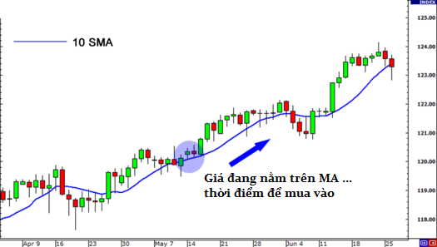
Sử dụng đường trung bình động để xác định xu hướng
Cách thường dùng nhất đối với đường trung bình động là giúp bạn xem xu hướng. Để làm việc này, bạn chỉ cần mở 1 đường trung bình động lên biểu đồ, khi đường MA hướng lên, và giá nằm trên đường trung bình động thì đó là dấu hiệu xu hướng tăng và ngược lại.

Slide 9
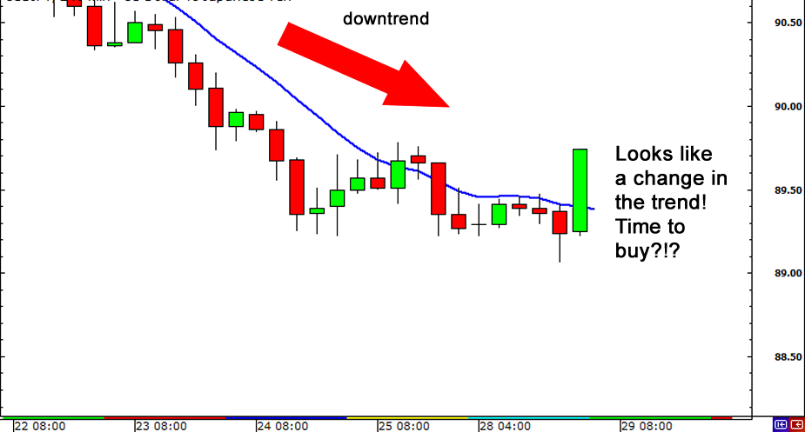

Slide 10
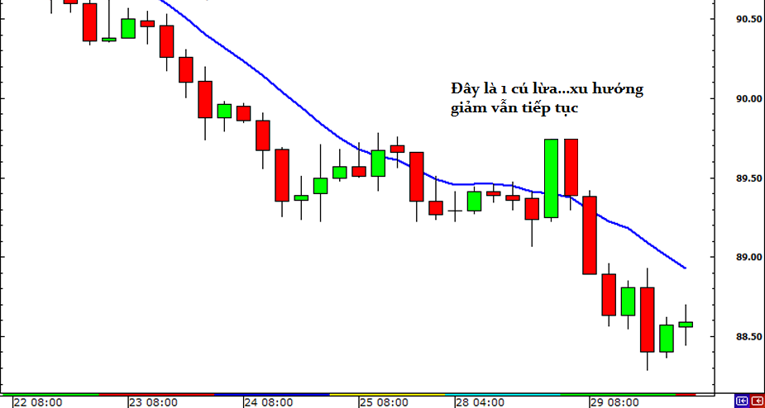

Slide 11
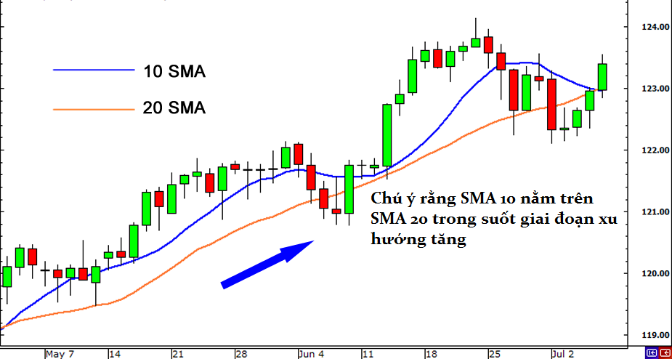

Slide 12
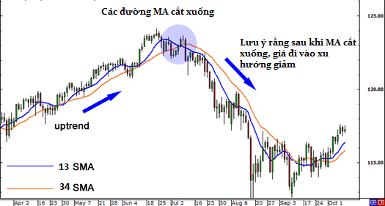
Giao dịch tại điểm giao cắt của các đường Trung Bình

Slide 13
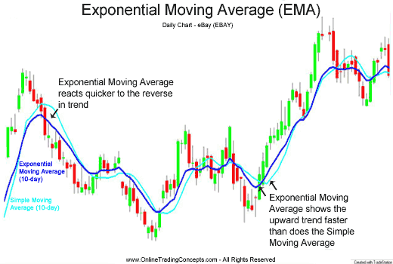
ĐƯỜNG TRUNG BÌNH LŨY THỪA EMA

Slide 14
SO SÁNH SMA VÀ EMA? CÁI NÀO TỐT HƠN?
 | SMA | EMA
ƯU ĐIỂM | Hiển thị một đồ thị loại trừ các dấu hiệu giả | Biến động nhanh, tốt để hiển thị các đảo giá vừa xảy ra
NHƯỢC ĐIỂM | Biến đổi chậm, điều này có thể mang đến các báo hiệu mua hoặc bán trễ | Dễ đưa ra các dấu hiệu giả hơn và đưa ra các báo hiệu sai lầm.

Slide 15
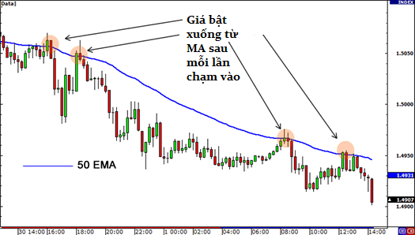
HỖ TRỢ VÀ KHÁNG CỰ ĐỘNG

Slide 16
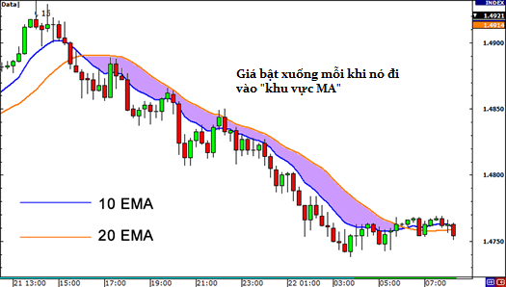

Slide 17
